Slide 1


Trippo מרצה הקורס : מר מארק ישראל מגישים : רועי קלדרון - 205283814 איתי כלף – 205585193
יישום למיפוי מסלולי הליכה

Slide 2
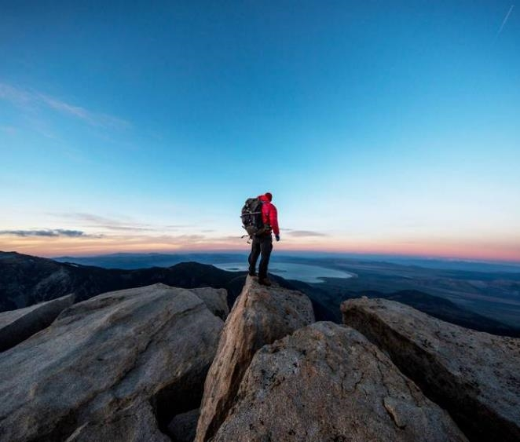

רקע
כיום עבור אזרחי ארץ ישראל וגם עבור תיירים המעוניינים לטייל ולחקור את מגוון האטרקציות, הנופים, והאתרים שמדינתנו היפה מציעה, קיים קושי במציאת מסלולים הליכה אם זה יומיומי או מסלול בצפון.
מכיוון שבחירת מסלול הינו מבוסס העדפות אין בעצם למטיילים כלי המקל בחיפוש ואיתור המסלולים ובעצם מאפשר לו להגיע לעשות את המסלול האופטימלי שרצה לעשות

Slide 3

Project goal
פיתוח היישום “Trippo” נותן מענה לכל אותם מטיילים באמצעות הצגה והנגשה של מסלולים ואטרקציות הניתנים להגעה בצורה הטובה ביותר ומונגשים לכלל המשתמשים

Slide 4




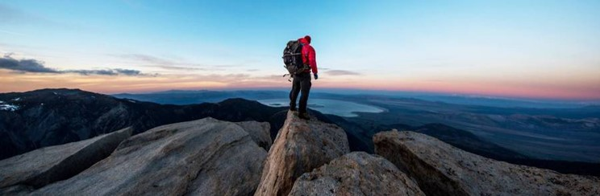

שפות וכלים
פותח כיישום WEB
פותח כ-Responsive single page
הנתונים נלקחים מ- govmap api
שפות HTML , CSS ו- JS

Slide 5
System Discerption
Responsive single page Web
הנתונים נלקחים מ- govmap api
היישום משתמש WEB API
היישום מתבסס על רכיבי מפה של GOVMAP
ליישום תהיה גישה דרך כל מכשיר עם חיבור אינטרנטי

Slide 6
יכולות המערכת
למשתמש אפשרות חיפוש חופשי על גבי המפה, ישנה אפשרות לתצלום לוויין, אפשרות גרירה, ואפשרות
.Zoom Out & Zoom In
המשתמש יכול להזין שם של מקום מסוים בחלון החיפוש אשר מוצב מעל המפה ולקבל מספר אופציות אשר יסוננו ויותאמו אוטומטית בהתאם לשם המקום אשר יקליד

Slide 7

The way to get started is to quit talking and begin doing.
Walt Disney

Slide 8
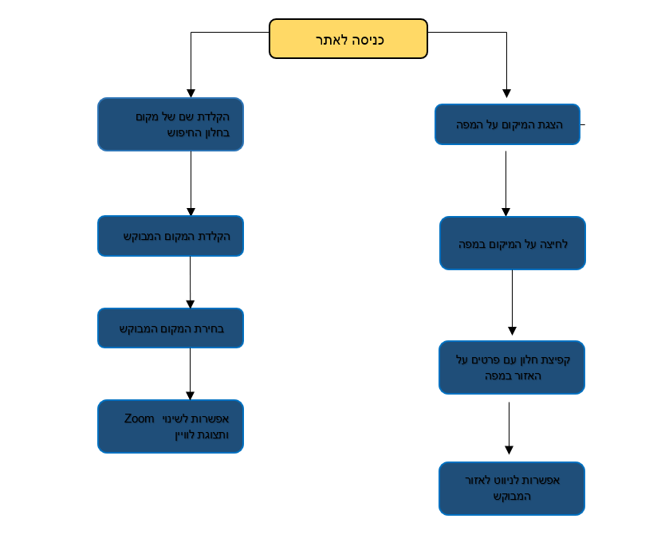
תרשים זרימה

Slide 9
מסכי היישום

Slide 10


Thank you!

